Slide 1
В. Астафьев «Васюткино озеро»

Slide 2
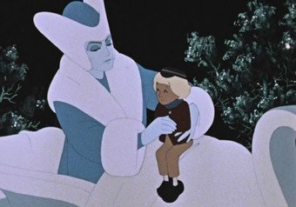
Вспомним изученные произведения

Slide 3
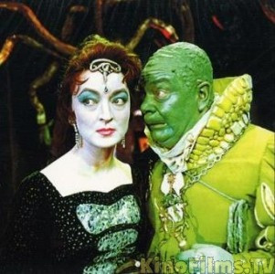

Slide 4
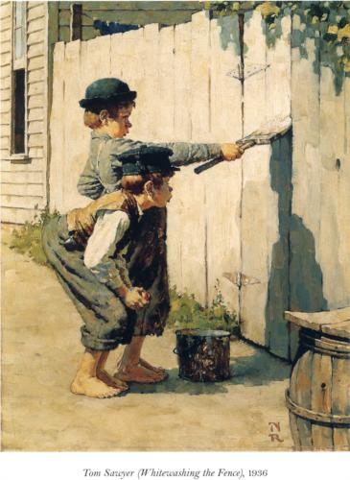

Slide 5
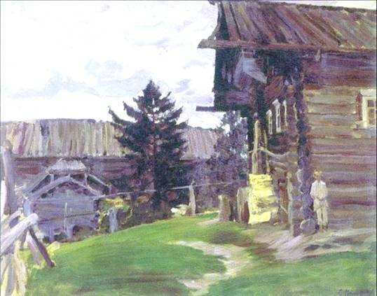

Slide 6
Формирование характера Васютки

Slide 7
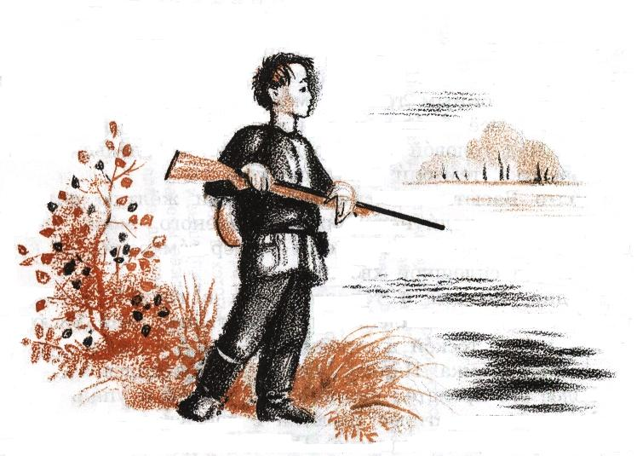
Васютка

